Slide 1
디자인적사고 프로젝트 게임으로 즐겨요~ 비대면 트레이닝 앱
잘해보조
2020/12/15
2018102242@khu.ac.kr

Slide 2
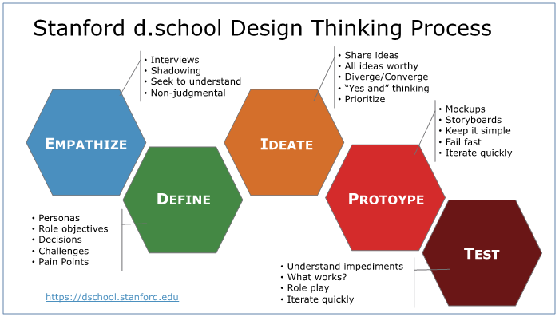
ToC
Empathize
Define
Ideate
Prototype
Test

Slide 3

1. Empathize
 | 대상 사용자 | 대상 사용자 문제점
1 | 전 국민 | 매일 재난문자가 오더라도 문자의 내용만으로는 구체성이 없고 가시성이 부족합니다. 미세먼지나 일기예보와 같이 구체적인 내용을 전달해 경각심을 높일 필요가 있습니다.
2 | 전 국민 | 코로나 사태로 인해 외출이 줄어들어 신체적/정신적으로 문제가 발생하는 경우가 많습니다. 안 좋은 습관을 고치고 규칙적인 생활을 실현할 필요가 있습니다.
3 | Pc방 점주와 이용자 | 곧 pc방 이용 제한이 풀리는 상황에서 pc방은 거리두기로 인해 안 좋아진 pc방에 대한 인식과 줄어든 매출을 회복할 필요가 있고, 사용자는 안전한 pc방의 정보를 쉽게 접할 수 있어야 합니다.
대상 사용자: 코로나19의 영향으로 재택근무를 하는 회사원, 온라인 강의를 집에서 시청하는 학생 등 주 4일 이상을 집에서 생활하는 사람들

Slide 4
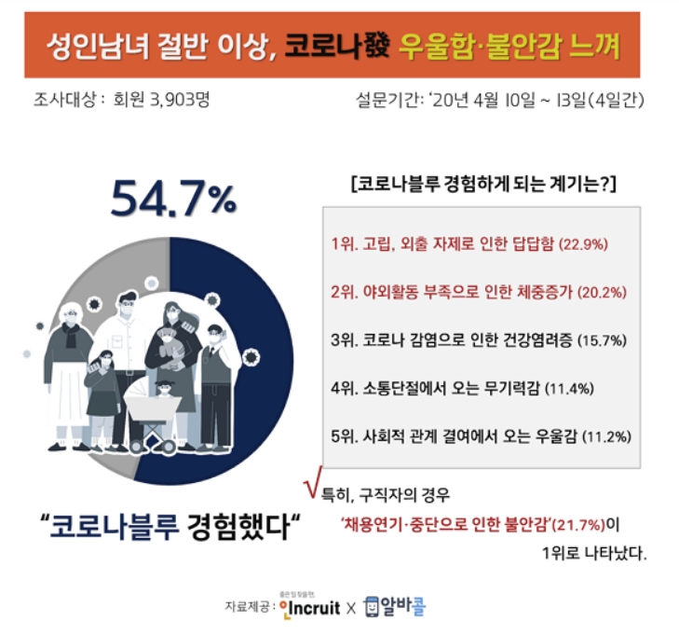
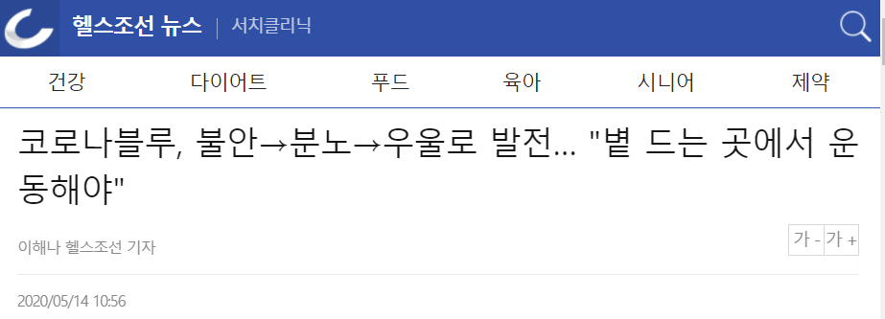
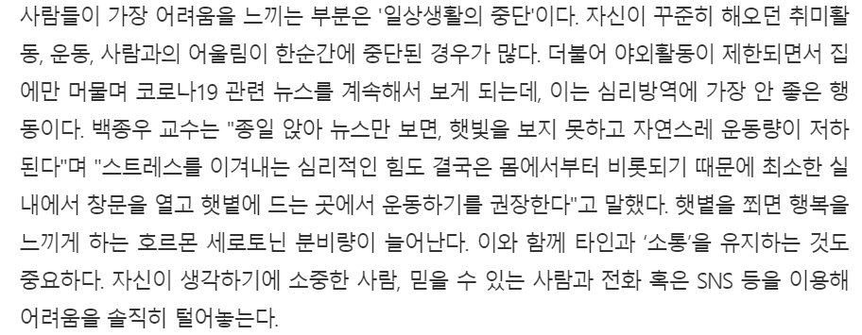
1. Empathize – Observe
코로나 블루 경험

Slide 5
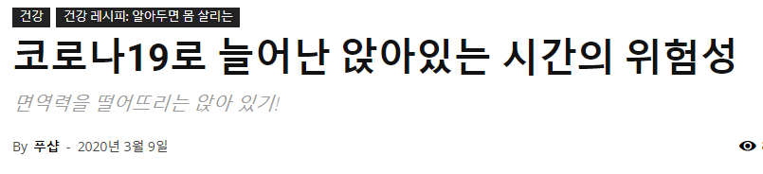
1. Empathize – Observe
신체적 고통

Slide 6
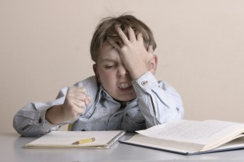
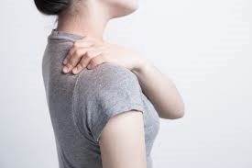
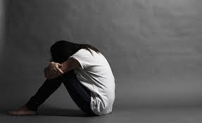
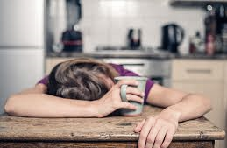
1. Empathize - Immerse
집중력 저하
신체통증
Immerse
24시간동안 집안에서 생활
연속 3시간씩 게임, 강의시청, 공부(일)
우울
무기력함

Slide 7

1. Empathize - interview
만 20세 대학생 여, 화학공학과
만 20세 대학생 여, 소융과
만 21세 대학생 남, 치과대학
운동: 안함
외출: 일주일에 1,2번
정신적 증상: 없음
신체적 증상: 눈 시림, 허리 통증, 무릎 통증
해결을 시도한 것: 블루라이트 안경
의견: 병원 검진을 자주 다니는 것이 해결책이 될 것 같음
운동: 집에서 하루에 30분
외출: 일주일에 2번
정신적 증상: 무기력함
신체적 증상: 손목 통증
해결을 시도한 것: 유튜브를 통한 요가나 스트레칭 운동
의견: 집에 있을 수록 무기력함이 커짐
운동: 밖에서 하루에 30분
외출: 일주일에 4,5일
정신적 증상: 짜증
신체적 증상: 소화불량, 근육감소
해결을 시도한 것: 나가서 운동, 그러나 마스크 때문에 쉽지 않음
의견: 코로나로 가장 힘든 점은 무기력감, 집에만 있어 할 수 있는 것이 줄어듦
=> 스트레스는 잘 못 느낌, 신체적 통증은 있으나 큰 위험성을 못 느껴 병원에 가지는 않음
=> 무기력함이 가장 큰 문제, 새로운 자극이 없어 꾸준한 운동 불가
=> 지루하고 답답함으로 인한 우울, 소화분량

Slide 8

1. Empathize
무기력감과 위기감을 느끼지 못함, 운동부족이 근본적인 문제

Slide 9

2. Define
Engaging personas 정의
페르소나1
IT 업계에 종사하는 35세 남성, 주 2회 재택근무 전환
혼자 있는 것을 싫어하는 외향적인 성격
운동을 좋아함
자랑하는 것을 좋아함
밖에 나가기 힘든 상황이 되어 친구들과 온라인 게임 등을 통해 소통하는 방식으로 변화
현재 운동에 있어서의 불편함으로 인해 큰 스트레스를 받음
활동의 제한으로 인한 무기력증을 겪음

Slide 10

2. Define
Engaging personas 정의
페르소나2
현재 재학중인 20세 여성, 대학생
평소 집에서 게임과 공부만 하는 편, 활동이 적고 내향적
친구들과 평소 온라인 소통을 자주 하는 편
평소부터 근골격계가 좋지 않았으나 온라인 수업으로 인해 활동량이 줄어들어 더욱 악화
원래부터 불규칙적인 생활패턴을 가지고 있었음
운동에 있어 무관심한 편

Slide 11
2. Define
Engaging personas 정의
솔루션/반응예측 | 페르소나1 | 페르소나2
가상 운동게임 앱 | 전문성이 부족하다고 느끼지만 크게 흥미를 가짐 | 평소 게임을 즐겨하지 않기 때문에 시간이 아깝다는 생각을 함
일인 운동 앱 | 흥미를 가지지만 혼자 하는 운동으로 부족함을 느낌 | 처음엔 열심히 하지만 점점 불규칙한 생활패턴으로 안 하게 됨
화상 트레이닝 앱 | 실제 트레이너와 함께 운동함으로 대체로 만족감을 느낌 | 대체로 만족감을 느낌

Slide 12
2. Define
최종 문제 정의 및 프로젝트 결정
대상 : 코로나19의 영향으로 재택근무를 하는 회사원, 온라인 강의를 집에서 시청하는 학생 등 주 4일 이상을 집에서 생활하면서 운동량이 부족하고 장시간 게임 이용 등으로 건강상의 문제를 겪기 쉬운 사람들
공감을 시도한 문제점 : 코로나 사태로 인해 활동량이 급격히 줄어 신체적/정신적으로 문제가 발생하는 경우가 많다.
최종 문제 정의 : 공감 및 페르소나의 정의 과정을 거친 후, 재택근무로 집에서 오랜 시간 생활하는 외향적인 직장인과 온라인 강의를 듣는 내향적인 대학생 페르소나가 모두 근본적으로 활동량 부족과 외부자극 부족으로 인해 복합적인 피해를 겪고 있다는 사실을 확인했다. 따라서 본 프로젝트에서는 코로나 사태로 인한 활동량 부족, 외부자극 부족 문제를 해결함으로써 페르소나가 겪고 있는 신체적/정신적 피해를 줄이고자 한다.

Slide 13
3. Ideate
운동에 동기부여를 주는 아이디어
운동하는데 쓰는 시간이 손해라는 생각을 덜 수 있는 보상 제공을 통한 경쟁심 자극 운동 어플리케이션
다른 사람과의 경쟁심을 불러일으킬 수 있도록, 보상 또는 페널티를 부여하는 활동량 체크 애플리케이션
운동에 실질적으로 도움이 될 수 있는 아이디어
화상프로그램을 통해 전문 트레이너에게 일대일 홈 트레이닝을 받을 수 있는 어플리케이션
시간관리를 도와줄 수 있는 애플리케이션
건강에 대해 무감각한 사람이 활동량이 없을 시 건강에 대한 경각심을 느끼고 강제로 활동 또는 병원에 방문할 수 있도록 자신의 몸 상태 체크로 건강상태의 심각성을 일깨우고, 관련 질병에 대한 경각심을 증진시킬 수 있도록 질병에 대한 지식을 제공하는 애플리케이션

Slide 14
3. Ideate
운동에 동기부여를 주는 아이디어
운동하는데 쓰는 시간이 손해라는 생각을 덜 수 있는 보상 제공을 통한 경쟁심 자극 운동 어플리케이션
다른 사람과의 경쟁심을 불러일으킬 수 있도록, 보상 또는 페널티를 부여하는 활동량 체크 애플리케이션
금전적인 보상은 역효과의 가능성(수단으로 변질)
성취감이나 경쟁심을 자극하는 요소가 중요
꾸준함이 가장 중요한 요소가 될 것이기 때문에 질리지 않도록 꾸준히 새로운 보상 요소 필요

Slide 15
3. Ideate
운동에 실질적으로 도움이 될 수 있는 아이디어
화상프로그램을 통해 전문 트레이너에게 일대일 홈 트레이닝을 받을 수 있는 어플리케이션
시간관리를 도와줄 수 있는 애플리케이션
건강에 대해 무감각한 사람이 활동량이 없을 시 건강에 대한 경각심을 느끼고 강제로 활동 또는 병원에 방문할 수 있도록 자신의 몸 상태 체크로 건강상태의 심각성을 일깨우고, 관련 질병에 대한 경각심을 증진시킬 수 있도록 질병에 대한 지식을 제공하는 애플리케이션
1.
헬스장 인원이 감소되는 추세기도 하고 트레이너와 대상자 모두 이득을 볼 수 있는 좋은 아이디어라고 생각한다
2.
운동을 수행하는 데에 있어 각 운동에 대해 세부적인 시간 설정 및 알람 기능 추가
3.
의학에 대한 전문성이 뒷받침되면 좋은 아이디어라고 생각한다. 하지만 정확한 정보가 아니라면 양날의 검이 될 수 있다.

Slide 16
3. Ideate
최종 아이디어 결정
트레이너와 수강생을 매칭하고,
일대일 화상 트레이닝 받을 수 있는 시스템 구축

Slide 17
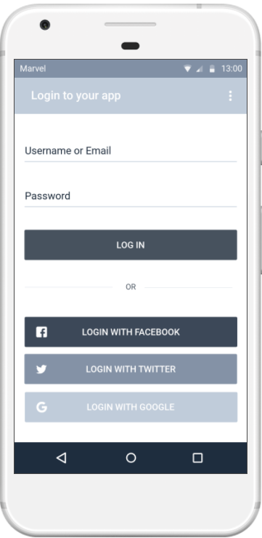
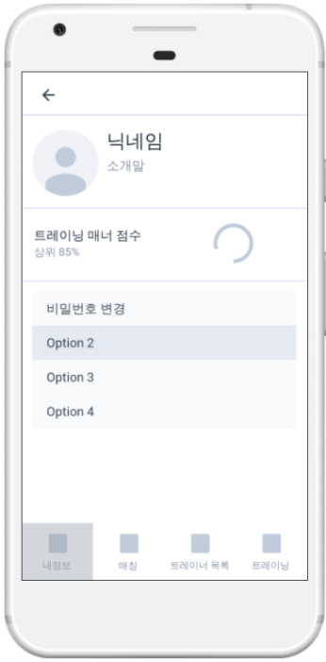
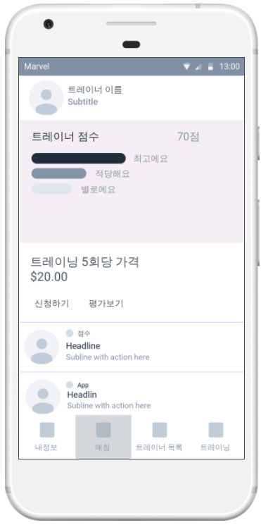
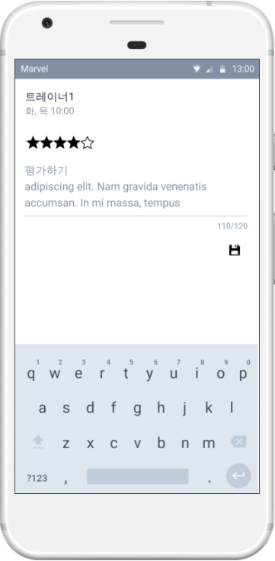
4. Prototype- prototype sketching

Slide 18
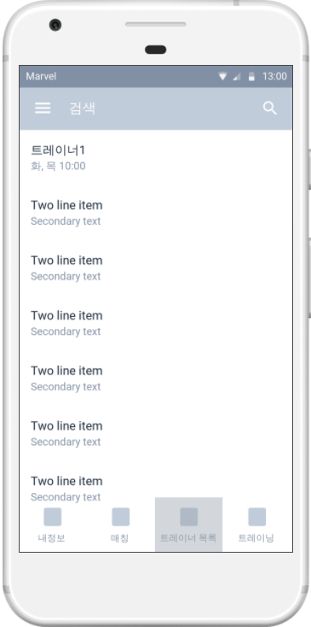
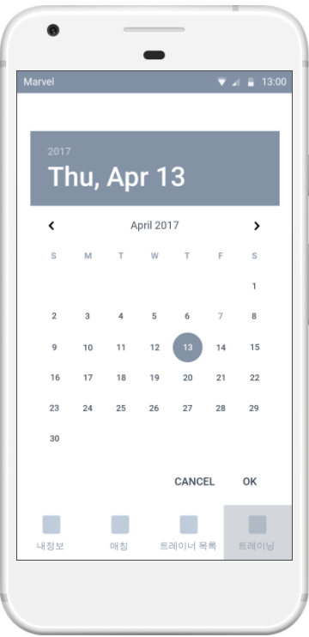
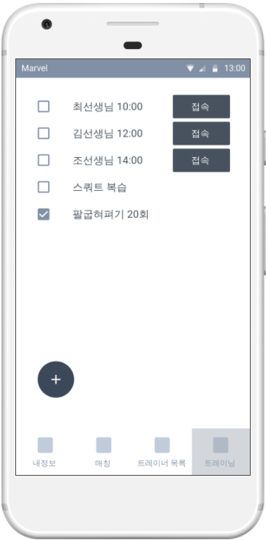
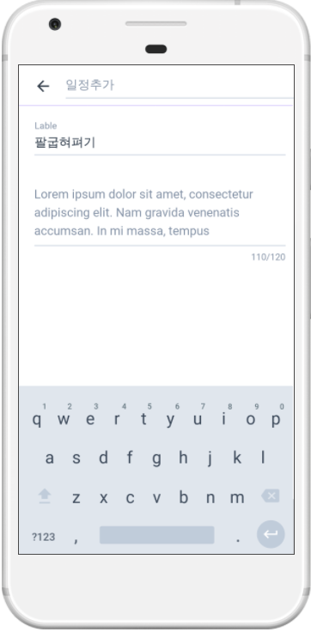
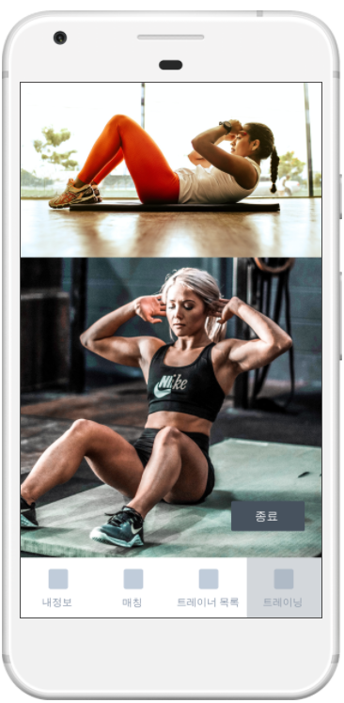
4. Prototype- prototype sketching

Slide 19
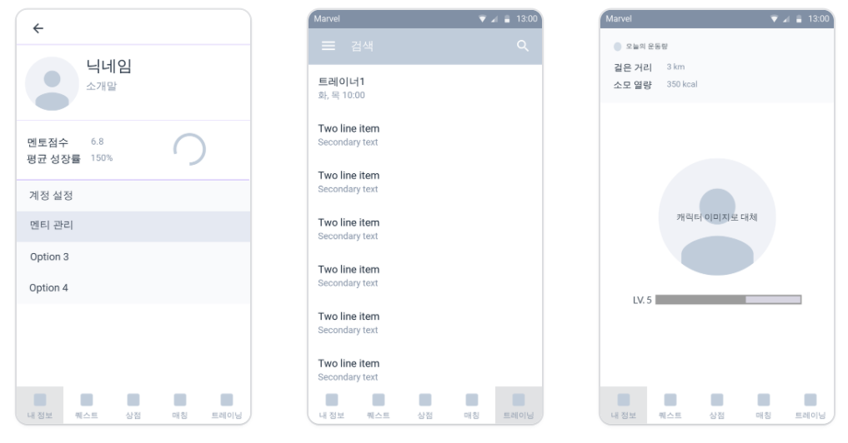

4. Prototype- high level prototype
내 정보 탭

Slide 20
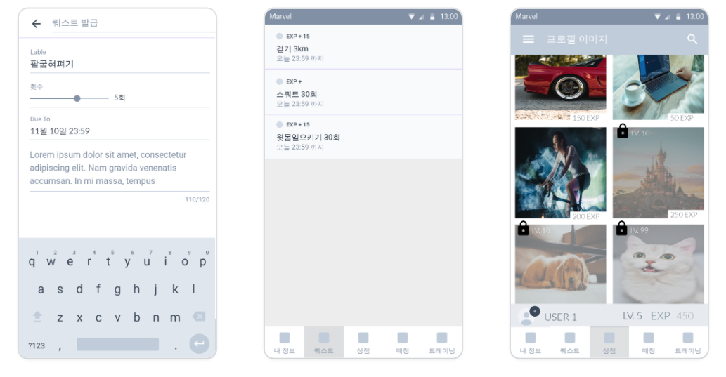
4. Prototype- high level prototype
퀘스트 탭
상점 탭

Slide 21
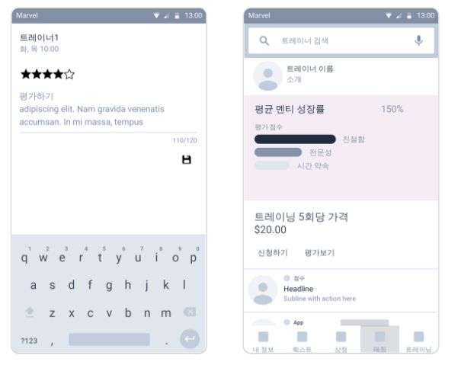
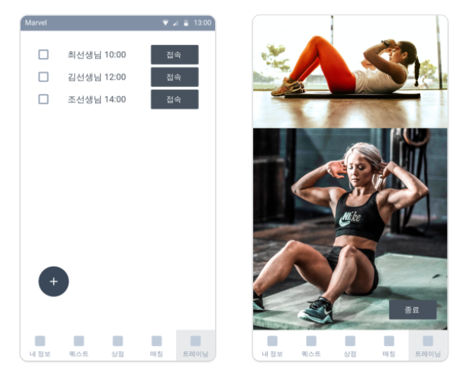
4. Prototype- high level prototype
매칭 탭
트레이닝 탭

Slide 22
5. Test

Slide 23
QnA

